Slide 1
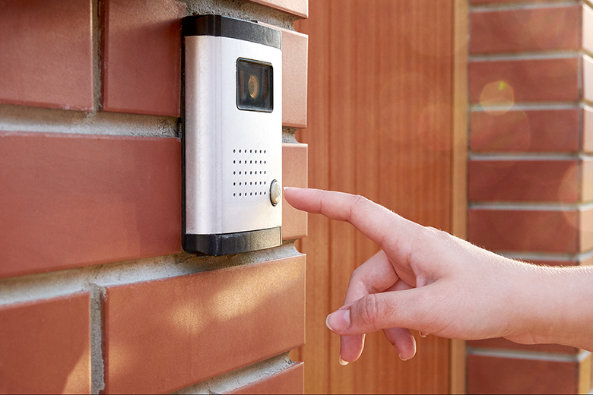
Humour Excellent

Slide 2
Après une soirée, un gars ramène sa copine chez elle, à 3h du matin, dans un quartier très huppé ....

Slide 3
Ils s'embrassent pour se dire bonne nuit devant la porte d'entrée, lorsque le gars commence à se sentir excité sexuellement

Slide 4
Avec un air confiant, il se penche vers elle en souriant, une main accolée sur le mur (très important pour la suite de l’histoire !), et lui dit :

Slide 5
Chérie,
me ferais-tu une pipe ?

Slide 6
Horrifiée, elle répond :
- Tu es malade ?
Mes parents pourraient nous voir.

Slide 7
Lui
- Oh, allez !
Qui va nous voir à cette heure ? demande-t-il d'une voix haletante.

Slide 8
Elle
- Non, s'il te plaît.
Imagines-tu si on se fait prendre ?
La fille du juge local se doit d'être exemplaire !

Slide 9
Lui
- Oooh alleeez !
Il n'y a personne aux alentours, ils dorment tous.

Slide 10
Elle
- PAS QUESTION.
C'est trop risqué !...

Slide 11
Lui
- Oooh s'il te plaît !, > s'il te plaiiiiit, je t'aime tellement ?!?

Slide 12
Elle
- Non, non et non.
Je ne peux simplement pas.

Slide 13
Lui
- Je t'en suppliiiiiiiiie...

Slide 14
Elle
Donne-moi une seule bonne raison,

Slide 15
Le jeune homme se lance alors dans une argumentation passionnée de dix bonnes minutes sur les besoins et pulsions masculines, d'une voix de plus en plus rauque.

Slide 16
Soudain, la lumière dans l'escalier s'allume, et la p'tite sœur de la jeune fille apparaît en pyjama, les cheveux en bataille, les yeux bouffis, et leur annonce d'une voix endormie :

Slide 17
- Papa m'a dit de te dire
Sois-tu lui fais sa pipe, soit moi je lui fais.

Slide 18
En cas de besoin, maman dit qu'elle peut descendre elle-même la lui faire. Mais par pitié, dis à ce con, d’enlever sa main de l'interphone

Slide 19
C’était
Humour Excellent

